Slide 1
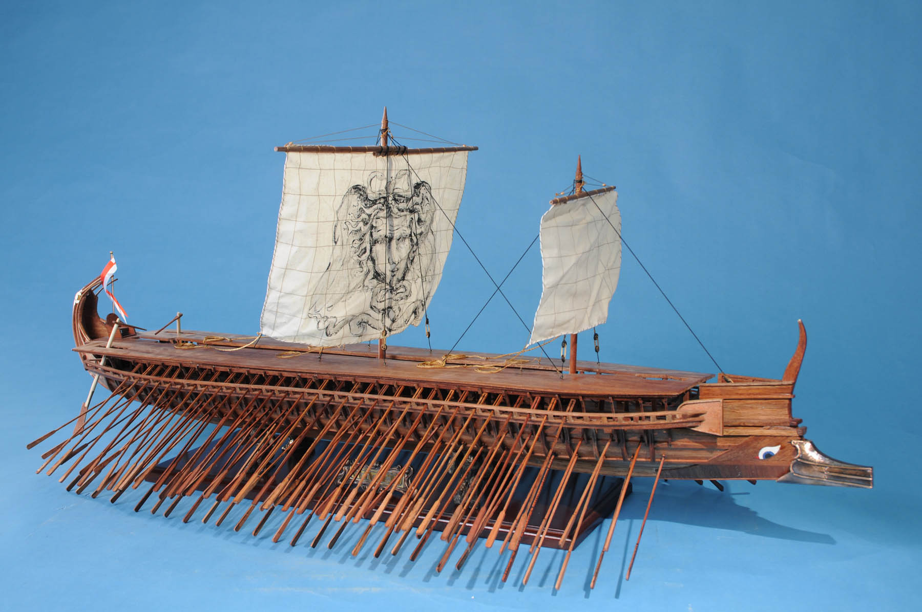
Grécke loďstvo a jeho vývoj v archaickom a na počiatku klasického obdobia

Slide 2
Počiatky
Počiatkom archaického obdobia – existencia viacerých, početne menších flotíl lokálneho charakteru
Hlavné typy lodí v tomto období – tzv. 20, 30 a 50-veslice (pentekontoroi)
Ich zameranie - hlavne pirátstvo – vďaka menšej veľkosti a väčšej rýchlosti sa používajú najmä pri koristnícko-lúpežných prepadoch.
Vlastníctvo – spočiatku súkromné – v čase vojny všetky lode oficiálne podliehali pod jednotné velenie hlavných predstaviteľov jednotlivých obcí – počas mieru však bolo ich pôsobenie od nich nezávislé a riadili sa výlučne príkazmi svojho vlastníka – toho, na koho osobné náklady boli vybudované - často sú preto využívané na pirátstvo a lúpežné výpravy s cieľom osobného obohatenia sa ich vlastníkov a posádok.
Zloženie posádok – zväčša dobrovoľníci, hľadajúci osobný prospech
Výzbroj si zabezpečoval buď každý na vlastné náklady, alebo ich zabezpečil vlastník lode

Slide 3
Organizácia a vplyv štátu na budovanie a organizáciu loďstva v archaickom období
1.)Athény
na úrovni teritoriálnej správy – existencia tzv. naukrárii (naukrariai) – územno-správne celky - v čele stáli tzv. naukraroi (kapitáni lodí) - ich úlohou bolo každoročne určiť spomedzi najbohatších občanov danej naukrárie tých, ktorí mali z vlastných prostriedkov financovať výstavbu určitého počtu lodí – 1 občan = 1 loď.
Velenie flotily – na „celoštátnej“ úrovni - polemarchos (de iure) – de facto - jednotliví kapitáni (t.j. vlastníci lodí) vďaka financovaniu ich výstavby a celoročnej starostlivosti - zisk viacerých výhod najmä politického charakteru (napr. zastávanie vysokých štátnych úradov...) – obec sa na financovaní výstavby lodi prakticky vôbec nepodieľa.
Starosť o posádky – každá naukrária zvlášť – výber mali na starosti kapitáni.
Ostatné obce (napr. Samos, Korint, Eretria, Kerkýra, Chalkis...) – rovnaký spôsob financovania výstavby a organizácie, založený na súkromnom vlastníctve lodí.
Negatíva :
1.)neangažovanie sa štátu na financovaní výstavby – nemá priamu kontrolu nad ich užívaním - lode sú preto častokrát svojimi vlastníkmi využívané na ich osobné „avantúry“ s cieľom obohatiť sa.
2.) flotily jednotlivých námorných obcí sú v dôsledku náročnosti a spôsobe ich financovania a materiálneho zabezpečenia malé (napr. Athény 50, Alalia 60, Samos 100...)

Slide 4
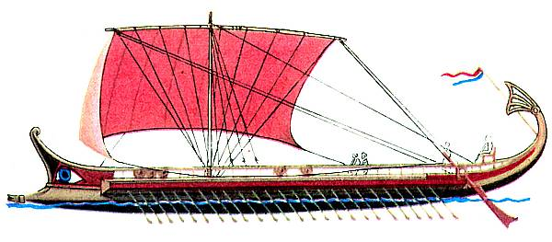

Slide 5
Triery – revolúcia v námorníctve
Rozmery – c dlžka - 35m; šírka – 6m; výška – 3m.
Posádka – do 200 mužov – z toho 170 veslárov + ostatné zložky (10 hoplitov + 4 lukostrelci + dôstojníci a veliace zbory)
Charakteristické vlastnosti – rýchlosť a mobilita – denne až 240km.
Vznik a pôvod :
cca pol. 6 st. – Fenícia, Egypt – odtiaľ prostredníctvom Peržanov do gréckych poleis na pobreží M. Ázie a v Egeide - vznik prvých námorných „veľmocí“ – Chios, Lesbos, Samos, Efezos, Miletos... – dokopy cca 350 trier .
Ich budovanie v jednotlivých M.A. obciach bolo priamo financované Peržanmi – grécke obce poskytovali hlavne posádky a starali sa o ich výcvik a zásobovanie – všetky boli integrálnou súčasťou perzskej flotily.
Pevninské Grécko - len ojedinele - kvôli veľkej finančnej náročnosti na ich výstavbu a celkovú údržbu – mohlo si ich dovoliť len zopár najmajetnejších jedincov (pre nich mali hlavne reprezentatívnu úlohu) – väčšina preto pokračovala v budovaní a využívaní 50-veslíc.

Slide 6
Koncom 6st. – zmena - 3 faktory:
1.) snaha prispôsobiť sa a držať krok s prednými námornými obcami v M. Ázií.
2.) reakcia na narastajúci vplyv a tlak Perzskej ríše (vytváranie mocenských pozícii v Egeide a preberanie kontroly nad tamojším obchodom a obchodnými cestami).
3.) konkurencia a vzájomná rivalita medzi niektorými obcami (napr. Athény – Aigína)
Mení sa charakter financovania výstavby – namiesto súkromných zdrojov bohatých vlastníkov sa začínajú využívať financie z verejných prostriedkov – budovanie námornej flotily sa pre mnohé obce stáva hlavným programom a prioritou č.1. – z dovtedy čisto súkromného, sa stáva verejný, štátom priamo podporovaný a financovaný podnik.
medzi prvé obce disponujúce „väčším“ počtom trier patria napr. Korint, Athény, Aigína, Eritreia, Kerkýra...)
Podmienky – okrem zabezpečenia potrebného množstva financií bolo nutné tiež zabezpečiť potrebný počet mužov do posádok – 1 triera = cca 200 mužov - veľký problém najmä pre menšie obce.
Vo väčších poleis - vytvorenie špeciálnych fondov na financovanie + viacerých nových centrálnych úradov, dohliadajúcich jednak na výstavbu a technické zabezpečenie lodí resp. na zabezpečenie potrebného počtu mužov do ich posádok.

Slide 7
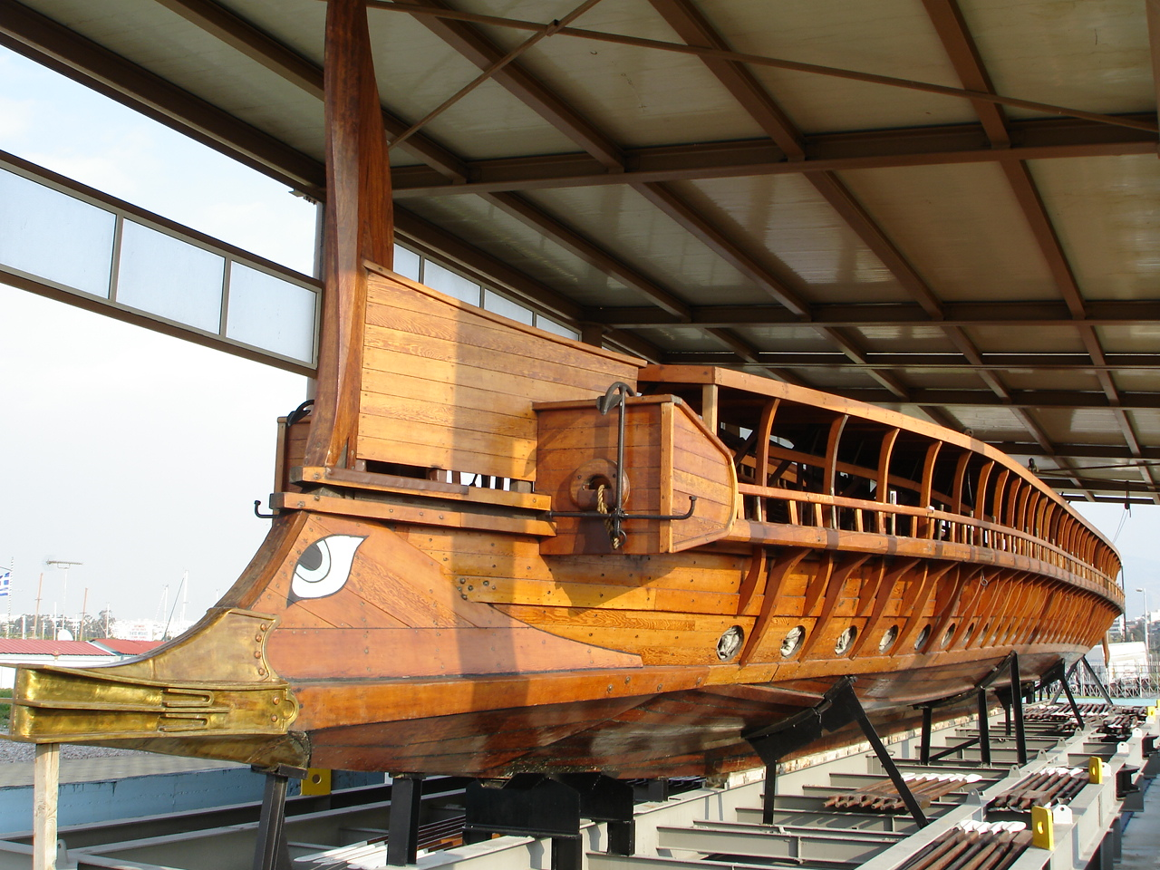

Slide 8
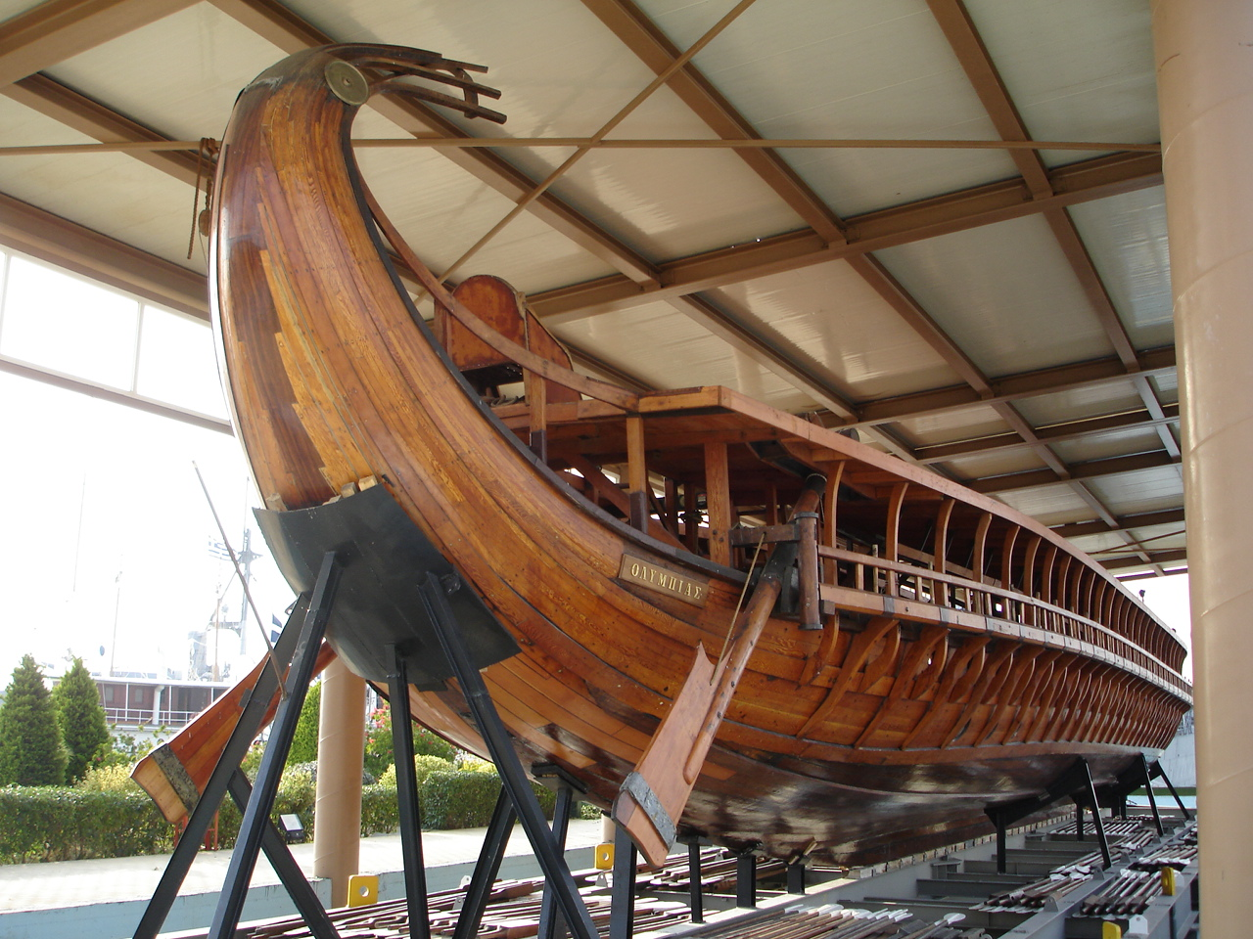

Slide 9
Postup pri financovaní výstavby námornej flotily na príklade Athén
90 roky 5 st. – zisk prvých trier – kúpou od Korintu za verejné prostriedky – slúžili jako vzor při budovaní vlastnej flotily.
483 – začiatok tzv. námorného programu – Themistoklés
Důvod – vojna s Aigínou (ostrov neďaleko Attiky, tradičný konkurent a nepriateľ Athén)
Postup – 100 najbohatším z občanov boli z verejných prostriedkov (výnosy z lauríjskych strieborných dolov) poskytnuté financie na vybudovanie lodí – každý jednu
Financie na výstavbu síce poskytol štát, ale starosť o ich údržbu mali spočiatku na starosti práve oni
Postupne sa námorný program stal v Athénach hlavnou prioritou - poskytnutie financii na výstavbu flotily, a taktiež jej materiálne zabezpečenie a organizácia spadali priamo pod dohľad výkonného orgánu v obci – rade 500 (bulé).
Popri financovaniu výstavby bolo pre obec najväčším problémom zabezpečenie dostatočného počtu mužov do lodných posádok - s narastajúcim počtom lodí (v roku 480 cca 200) preto museli okrem vlastných občanov do posádok povolávať aj cudzincov (metoikov), otrokov, po prípade najímať žoldnierov.

Slide 10
Starosť o loď a jej vybanie
súčasť tzv. liturgie (leitourgia) – „čestná“ služba v záujme (prospechu) celej obce – vnímaná skor ako bremeno, než čestná služba.
Velenie mal v rukách tzv. trierarchos – kapitán, ktorý bol štátom poverený vykonať túto službu a na vlastné náklady po dobu jedného roka hradiť všetky výdavky spojené s chodom a údržbou lode (cca 5 000 drachiem) – tzv. trierarchia.
V Athénach ju bolo schopných vykonať c 2-3% najbohatších z občanov (cca 800) – aj tí si však často museli potrebné finančné prostriedky požičať, resp. dať do zálohy časť svojho majetku aby ju boli schopní vykonať
V snahe o odľahčenie z finančných nárokov, sa na jej plnení mohlo podieľať viacero občanov (najčastejšie 2-3) súčasne a to:
1.)každý z nich iba určité časové obdobie.
2.)každý určitým podielom podľa svojich finančných možností – odstupňovanie právomocí.
Trierarchov vyberali a menovali do funkcii stratégovia spomedzi 400 najbohatších občanov - možnosť vyhnúť sa tejto povinnosti ak vybraný našiel za seba náhradu (majetnejšieho občana, ako bol on sám)
Posádky sice najímal trierarchos, boli však platené z verejných prostriedkov.
Charakteristickou bola tiež vzájomná súťaživosť medzi trierarchami – snaha vystrojiť svoju loď čo možno najluxusnejšie a najať čo možno najskúsenejších spomedzi námorníkov.

Slide 11
Zloženie posádok a mocenská hierarchia
1.) trierarchos – skor formálny titul, než vojenská funkcia - starosť hlavne o plat a zásobovanie posádky - často ani nebol na lodi osobne prítomný a svoju moc delegoval na niektorého z členov posádky.
2.) epibatai – vojaci-dobrovoľníci z radov občanov, slúžiaci ako ochrana lode – spravidla 10 hoplitov + 4 lukostrelci (toxotai).
patrili k tzv. working-class hoplites – služba vo flotile nebola považovaná za vojenskú službu v pravom slova zmysle - neplatila pre ňu povinnosť všeobecnej mobilizácie.
ako jediní sa mohli spoločne s kapitánom účastniť vojenských porád a politických rokovaní.
3.) hyperesia – lodná posádka – v čele stál kybernetes – kormidelník-navigátor - najskúsenejší člen posádky – v čase kapitánovej neprítomnosti de facto velil lodi.
ostatní členovia posádky - proirates – pozorovateľ, keleustes – veliteľ veslárov, naupegos – lodiar - mal na starosti opravy poškodených častí lode, pentekontarchos – účtovnik – staral sa o vyplácanie mzdy a zásobovanie posádky + cca 10 ďalších pomocníkov
4.) veslári – 170 mužov rozdelených vzostupne do 3 radov po oboch stranách lode.
vrchný rad – thranitai – 62 – najskúsenejší a socialne najvyššie postavení (ath. občania)
stredný rad – zygioi – 54 – hlavne cudzinci a menej skúsení občania
spodný rad – thalamoi – 54 – najnižšie sociálne postavenie zo všetkých – hlavne otroci resp. cudzinci s najmenšími skúsenosťami.
veslovanie bolo čisto záležitosťou najnižšie postavených sociálnych vrstiev – majetní boli z tejto služby vyňatí i v prípade akútneho ohrozenia.

Slide 12
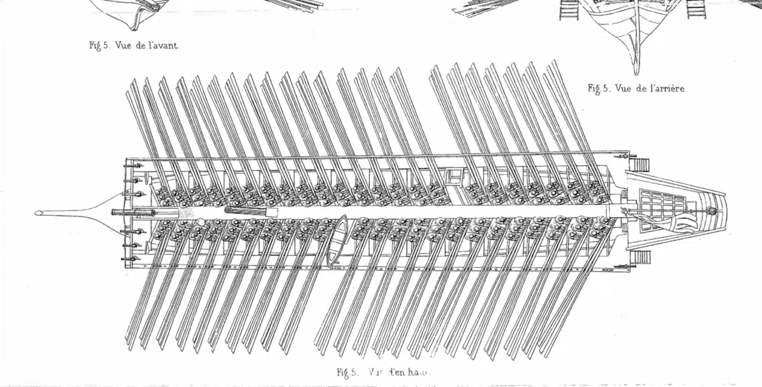
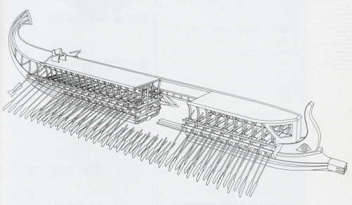
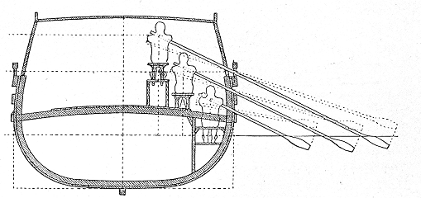

Slide 13
I napriek značnému záujmu o službu vo flotile tvorili athénski občania iba menšinu zo všetkých veslárov – najviac bolo žoldnierov-profesionálov, najímaných hlavne z radov občanov spojeneckých poleis a metoikov - cudzincov žijúcich v Athénach.
Otroci – odhadom medzi 1/5 – 2/3 všetkých veslárov – boli verbovaní len v prípade akútneho ohrozenia resp. nedostatku ostatných skupín.
Veľký doraz bol kladený na výcvik posádok – bol povinný i pre najskúsenejších spomedzi veslárov – kvoli jednotnej súhre všetkých (pretože personálne zloženie posádok sa často menilo).

Slide 14
Námorné výpravy
Organizuje ich obec – všeobecnú mobilizáciu má na starosti jeden zo stratégov – problematickejšia, ako v prípade mobilizovania pešieho vojska – potreba presnej evidencie nielen členov posádky, ale i kompletné zabezpečenie celej logistiky.
Výpravy - iba počas c 5-6 mesiacov (marec/apríl-august/september)
V čele flotily – nauarchos (admirál) – podliehajú mu všetci trierarchovia, väčšinou sa volí spomedzi uradujúcich stratégov.
Zásobovanie
doraz naň sa kladie hlavne v prípade organizovania väčších výprav (1 triera = zásoby iba na c 2-3 dni) - flotilu preto okrem nich tvorí i množstvo zásobovacích lodí, nesúcich všetok potrebný materiál.
Menšie výpravy – zásobovacie lode len zriedka – flotila sa tak musí plaviť od ostrova k ostrovu a posádky sú často nútené si svojpomocne zaobstarať všetky potrebné zásoby – hrozba nepriateľského útoku, keďže lode ostávajú takmer nechránené.
Preprava pešieho vojska
existencia špeciálnych typov upravených lodí - tzv. stratiotides, hoplitagogoi – schopné prepraviť až 100 mužov.
V prípade ich nedostatku ich funkciu preberajú triery – na úkor ich mobility, stability a bojaschopnosti - 1 triera – okrem posádky max. 30 mužov

